Slide 1



Power Automate Niveau Intermédiaire
www.formation-cad.com

Slide 2


Plan de Cours
Module 1 Rappels structurés et bonnes pratiques
Module 2 Variables, expressions et manipulation de données
Module 3 Boucles, conditions avancées et déclencheurs
Module 4 Gestion des erreurs et performances
Module 5 Connecteurs avancés et intégration (HTTP, AI)

Slide 3
Power Automate Niveau Intermédiaire
Module 1 : Rappels structurés et bonnes pratiques

Slide 4


Au Programme module 1
Structure
Pratiques & Logique
•
Récapitulatif des composants de base
•
Bonnes pratiques : nommage, commentaires, modularité
•
Structuration d’un flux clair et maintenable
•
Revue de la logique conditionnelle : if imbriqués, switch, et scope

Slide 5

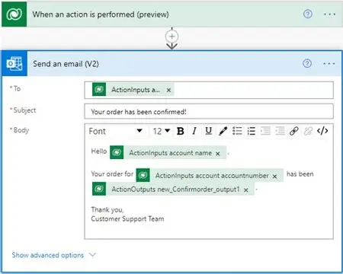
Les Composants de Base
•
Déclencheurs (Triggers) : L'événement qui lance le flux (ex: Réception d'un courriel, Modification d'un fichier).
•
Actions : Ce que le flux effectue (ex: Envoyer une approbation, Mettre à jour une ligne Excel).
•
Connecteurs : Les ponts vers vos applications (SharePoint, Outlook, Teams, etc.).

Slide 6
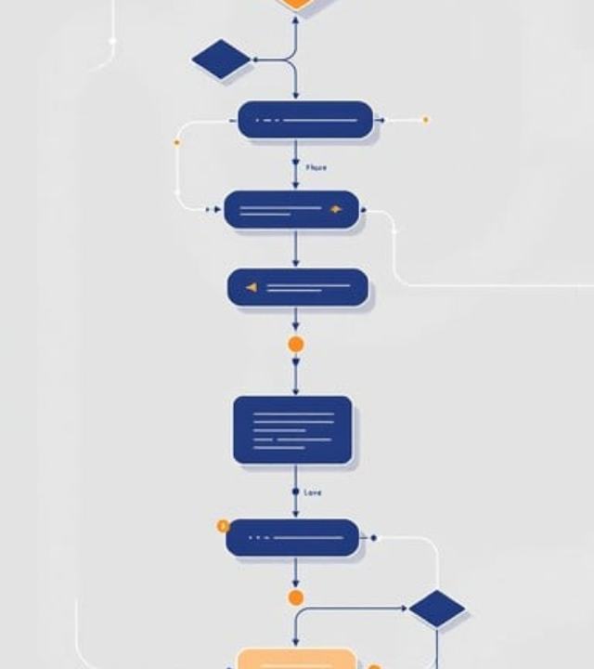
Flux Clair et Maintenable
Un flux bien structuré est essentiel pour la maintenance à long terme.
Objectifs :
•
Éviter les flux "spaghetti".
•
Planifier la logique avant de construire.
•
Utiliser une structure linéaire.

Slide 7
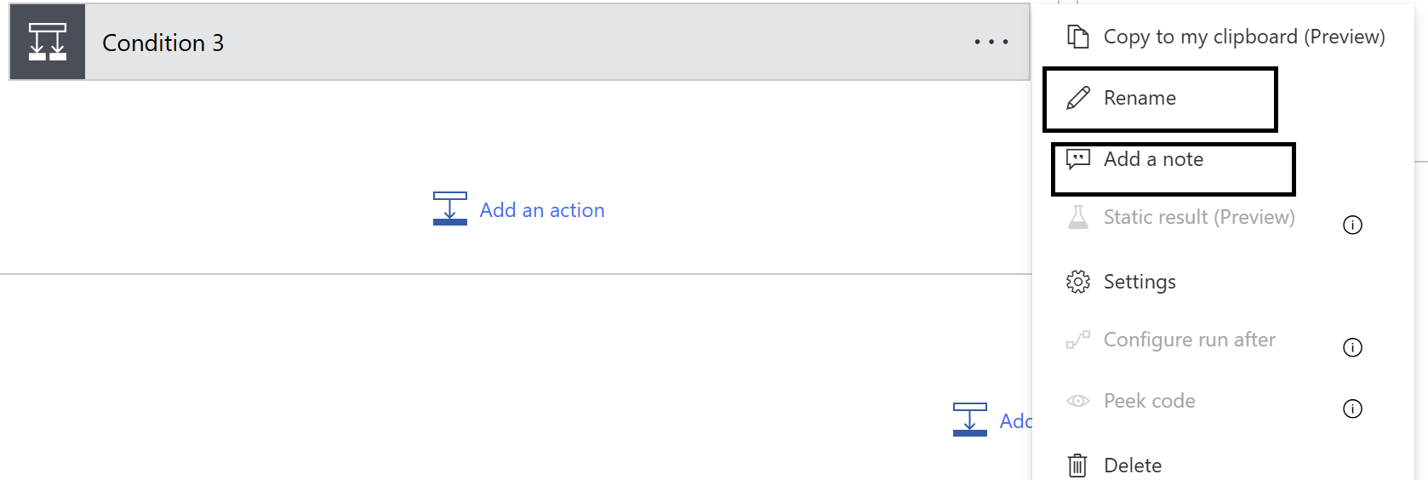
Bonnes Pratiques : Nommage et Modularité
•
Nommage explicite : Renommez toujours vos actions (ex: "Obtenir l'élément" → "Obtenir Client ID").
•
Commentaires : Ajoutez des notes pour expliquer les formules complexes ou la logique métier.
•
Modularité : Découpez les gros processus en Flux Enfants (Child Flows) pour réutilisation.

Slide 8


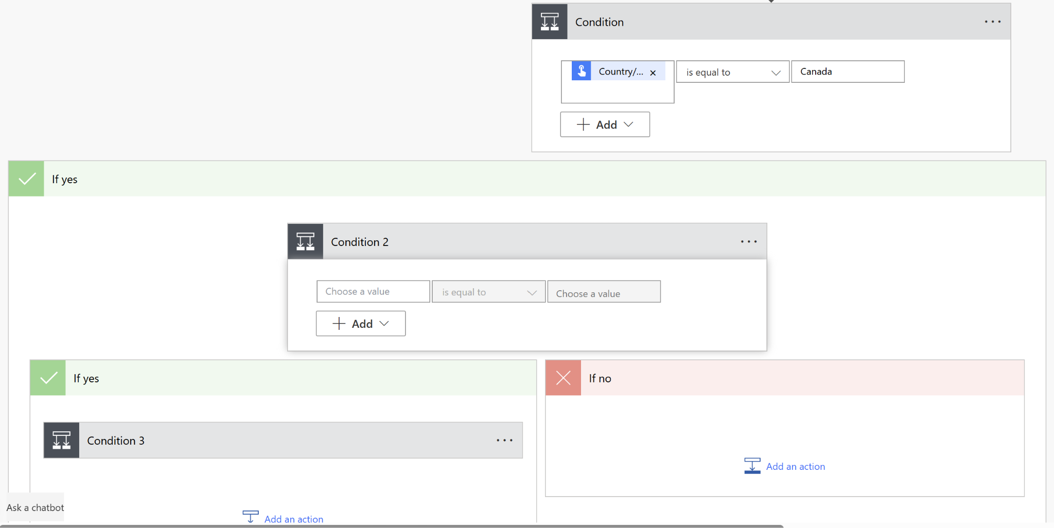
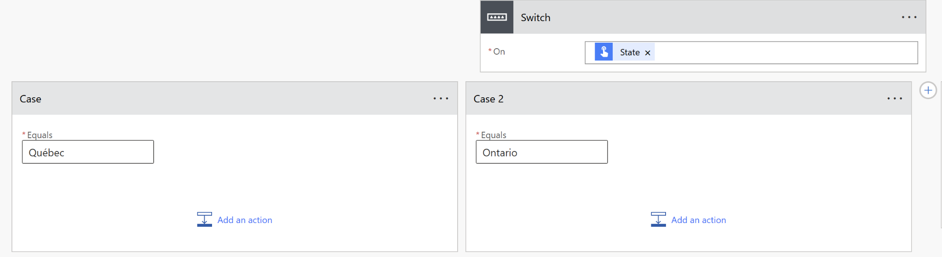
Revue de la Logique Conditionnelle
If Imbriqués
Switch
Attention : L'imbrication excessive crée une "pyramide" difficile à lire.
Recommandé : Idéal lorsqu'une seule variable peut avoir plusieurs valeurs distinctes (ex: Statut = En cours, Validé, Rejeté).
Utilisez-les pour des décisions binaires simples (Vrai/Faux). Si vous dépassez 3 niveaux, repensez la structure.
Garde le flux plat et lisible.

Slide 9
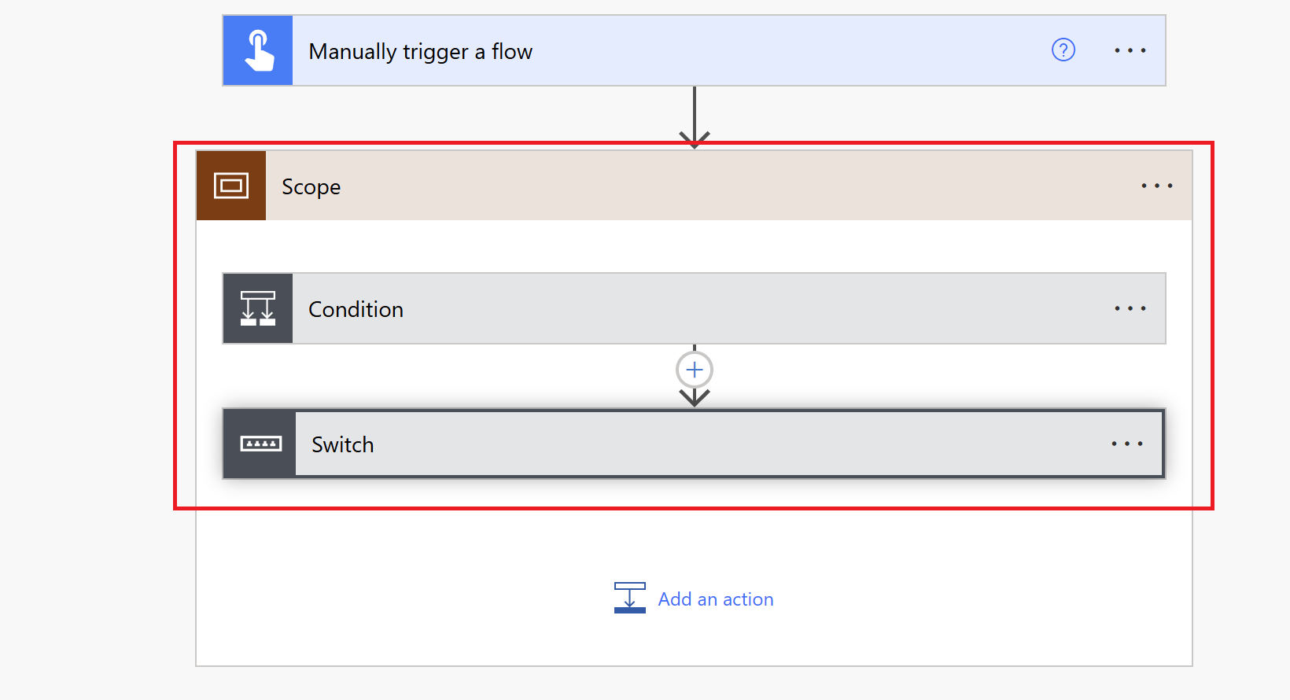
Gestion d’erreurs
L'action Scope est un conteneur logique qui ne change pas les données mais organise le flux.
•
Organisation visuelle : Regroupe plusieurs actions sous un seul bloc pliable.

Slide 10
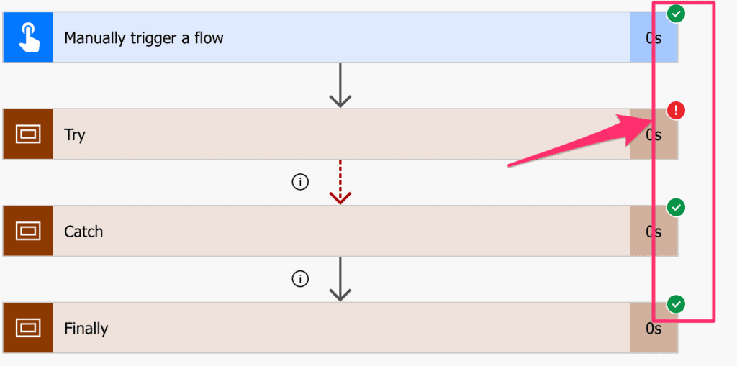
L'Action "Portée" (Scope)
Gestion d'erreurs : Permet d'implémenter la logique Try-Catch-Finally pour gérer les échecs de flux proprement.
•
•

Slide 11
Power Automate Niveau Intermédiaire
Module 2 : Variables, expressions et manipulation de données

Slide 12


Au Programme du Module 2
Données Complexes
Expressions & Dynamisme
•
Création et gestion de variables complexes : chaînes, tableaux et objets.
•
Expressions avancées : dates, chaînes et collections.
•
Utilisation de la fonction "Parse JSON".
•
Gestion dynamique du contenu dans les champs.

Slide 13
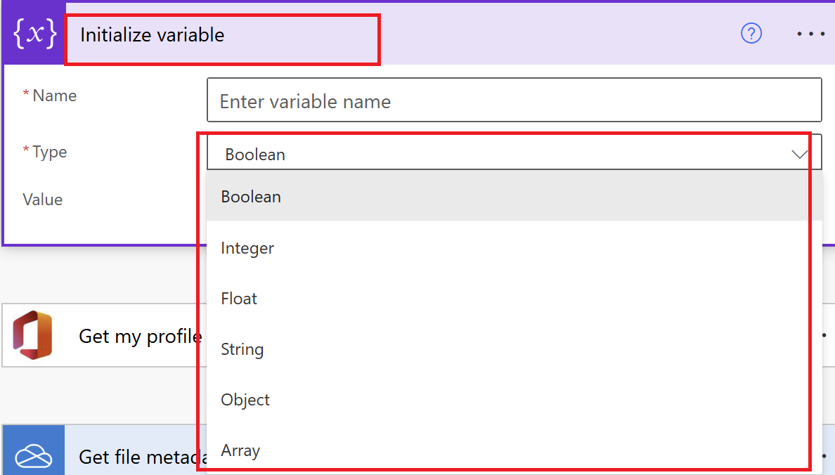
Variables Complexes
Au-delà des simples chaînes de caractères, Power Automate gère des structures de données essentielles :
•
Tableaux (Array) : Listes d'éléments (ex: liste d'emails). Utilisez "Ajouter à la variable tableau".
•
Objets : Paires clé-valeur au format JSON. Idéal pour structurer des données composites.
•
Bonne pratique : Initialisez toujours vos variables au début du flux.

Slide 14


Expressions : Gestion des Dates
formatDateTime
addDays
Transforme un timestamp machine (ex: 2023-10-25T14:30:00Z) en format lisible.
Ajoute ou soustrait des jours à une date donnée. Utile pour les échéances.
Exemple : formatDateTime(utcNow(), 'dd/MM/yyyy')
Exemple : addDays(utcNow(), 7) pour "dans une semaine".

Slide 15
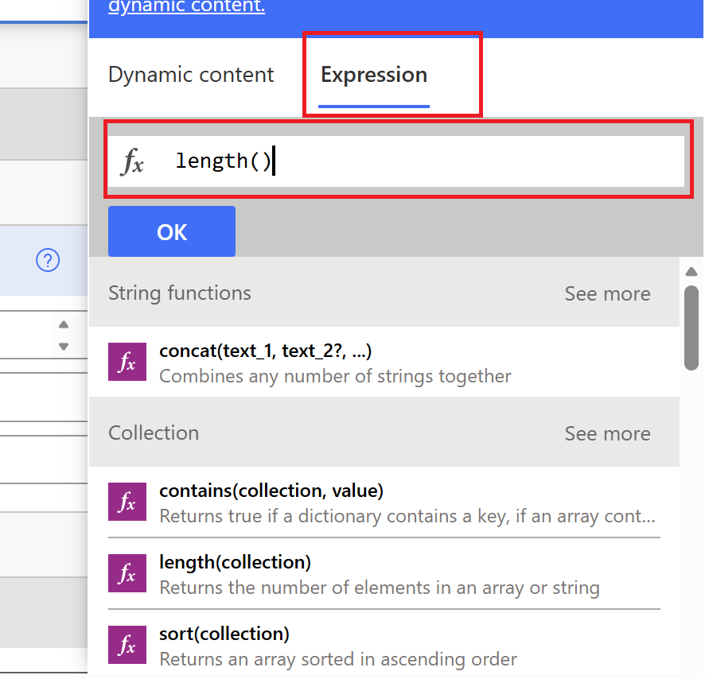
Manipulation de Texte et Collections
•
length() : Retourne le nombre d'éléments dans un tableau ou de caractères dans une chaîne.
•
split() : Divise une chaîne en tableau selon un délimiteur (ex: séparer des emails par ";").
•
join() : L'inverse de split. Combine un tableau en une seule chaîne.

Slide 16


Gestion des Valeurs Nulles et Listes
Coalesce
First & Last
Gère les valeurs vides ou nulles en retournant la première valeur non-nulle d'une liste d'arguments.
Récupère directement le premier ou le dernier élément d'une collection sans avoir besoin d'une boucle.
Usage : Éviter les erreurs "Null" dans vos flux en fournissant une valeur par défaut.
Usage : Extraire la pièce jointe la plus récente ou le premier approbateur.

Slide 17

Parse JSON
L'action indispensable pour exploiter les données complexes provenant d'APIs ou de services web.
•
Convertit une chaîne JSON brute en jetons utilisables.
•
Générez le schéma automatiquement via un exemple ("Generate from sample").
•
Rend les propriétés accessibles dans le contenu dynamique.
EX:{"nom": "Jean", "email": "jean@exemple.ca", "estVIP": true}

Slide 18
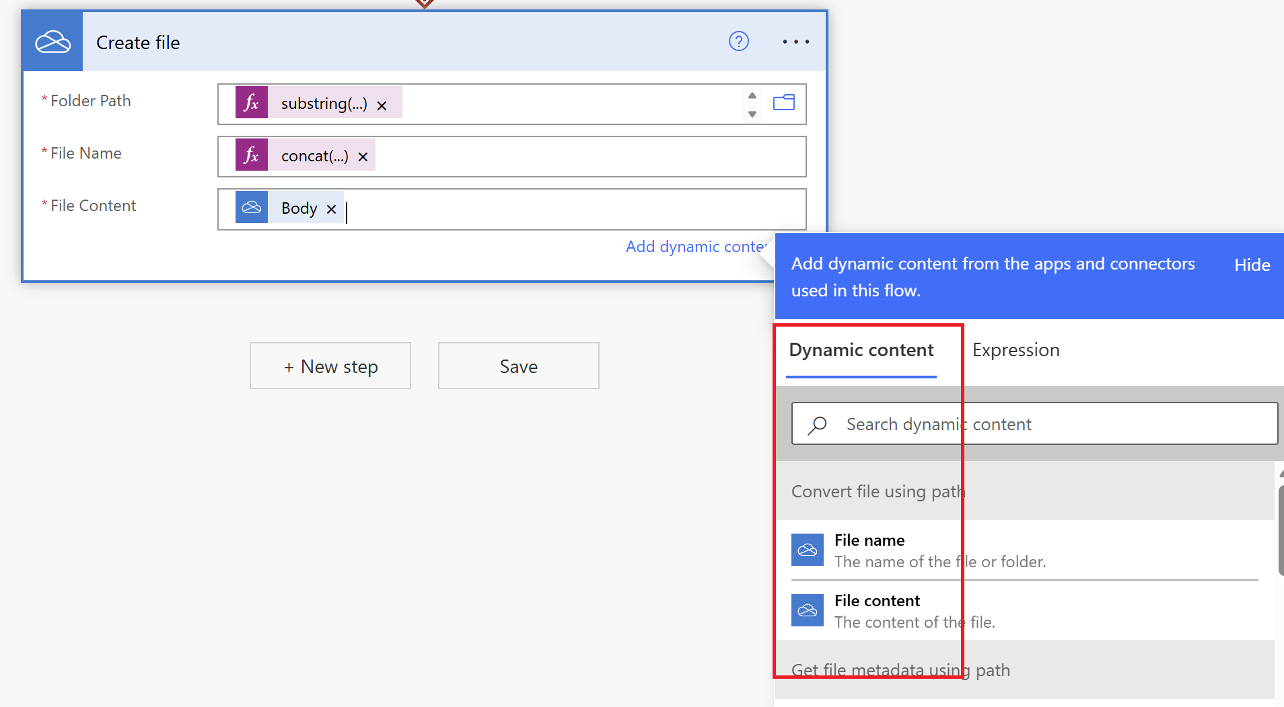
Gestion Dynamique du Contenu
La puissance de Power Automate réside dans la réutilisation des sorties (outputs) des étapes précédentes.
•
Le panneau Contenu dynamique s'adapte contextuellement.
•
Attention aux boucles automatiques ("Apply to each") qui s'ajoutent lorsque vous sélectionnez un champ issu d'un tableau.
•
Utilisez les expressions directement dans ce panneau pour modifier les données à la volée.

Slide 19
Power Automate Niveau Intermédiaire
Module 3 : Boucles, conditions avancées et déclencheurs personnalisés

Slide 20



Au Programme du Module 3
Contrôle de Flux
Optimisation Avancée
•
Boucles imbriquées (For each dans For each)
•
Déclencheurs personnalisés avec filtres
•
Expressions conditionnelles : empty, contains, equals
•
Conditions multiples avec "Switch" vs "If"

Slide 21
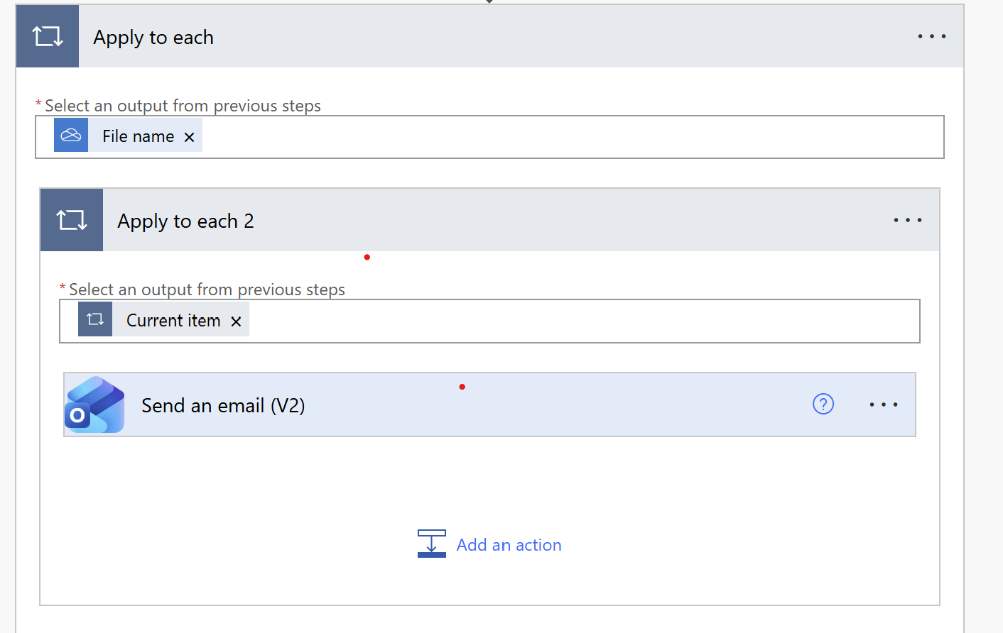

Boucles Imbriquées
Traiter des données hiérarchiques nécessite souvent une boucle dans une boucle (Ex: Pour chaque courriel, traiter chaque pièce jointe).
Attention à la performance
La complexité augmente rapidement. Une boucle de 100 éléments contenant une sous-boucle de 10 éléments génère 1000 actions. Activez le Contrôle de concurrence dans les paramètres de la boucle pour exécuter en parallèle.

Slide 22
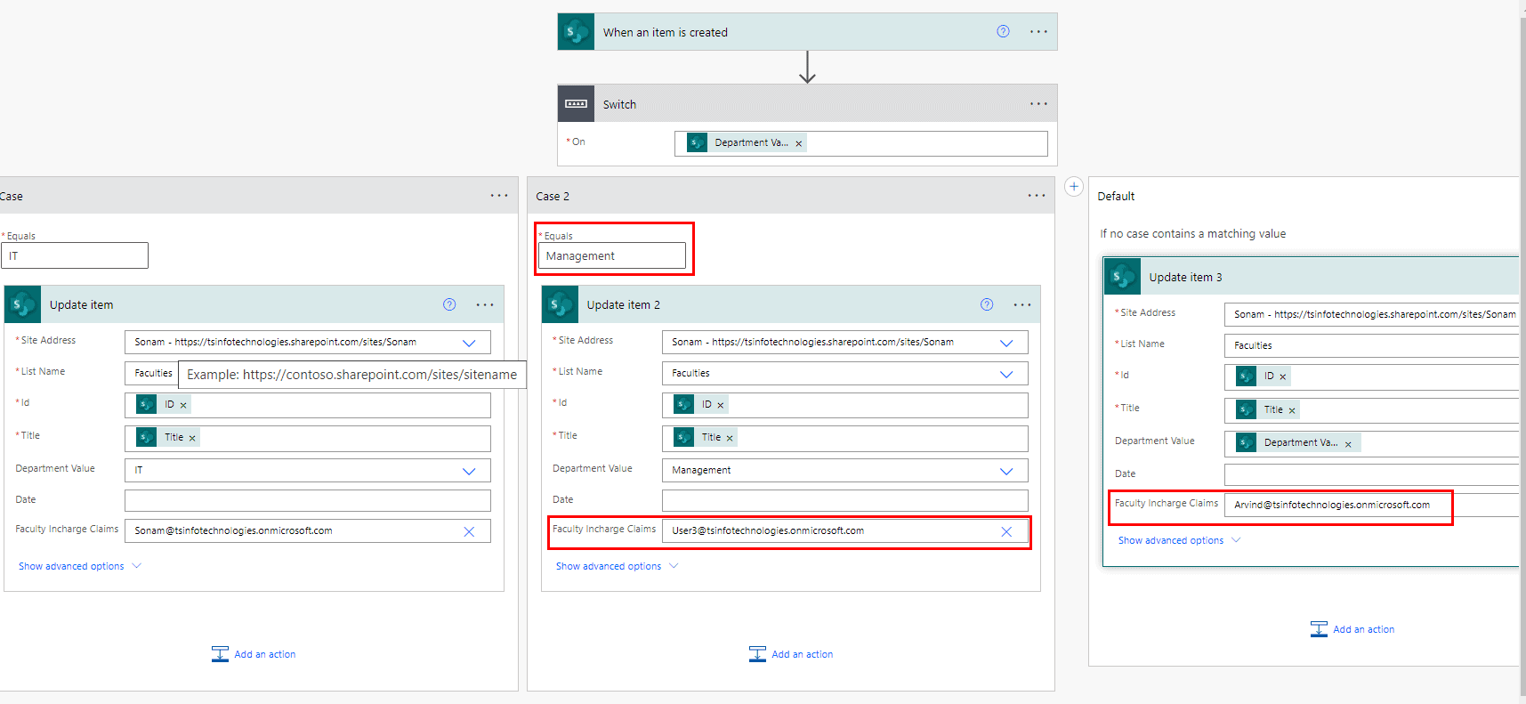
Commutateur (Switch)
L'alternative propre aux conditions "If" multiples.
•
Quand l'utiliser : Lorsque vous vérifiez une seule variable contre plusieurs valeurs spécifiques (ex: Statut = "Nouveau", "En cours", "Terminé").
•
Avantage : Lisibilité immédiate et exécution plus rapide qu'une série de conditions imbriquées.
•
Limitation : Ne permet pas les comparaisons complexes (ex: > 100).

Slide 23
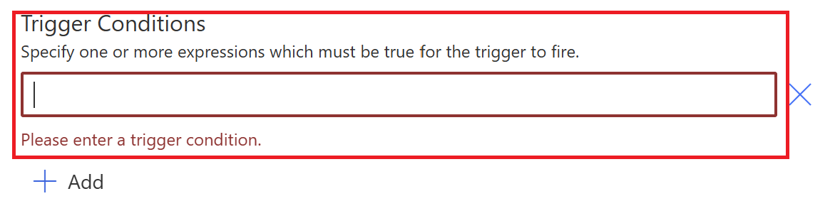
Déclencheurs Personnalisés
Ne lancez pas vos flux inutilement ! Utilisez les Conditions de déclenchement dans les paramètres (trois petits points sur le déclencheur).
•
Principe : Le flux ne s'exécute que si l'expression est vraie.
•
Gain : Économise vos requêtes API et garde l'historique propre.
•
Exemple : @equals(triggerBody()?['Status'], 'Approved')

Slide 24





Expressions Conditionnelles Avancées
empty()
contains()
equals()
Vérifie si une chaîne ou un tableau est vide. Plus robuste que de vérifier la longueur.
Teste si une collection contient un élément spécifique ou si une chaîne contient un sous-texte.
Comparaison stricte. Retourne Vrai uniquement si les deux objets sont identiques.
empty(variables('MonTableau'))
contains('Hello World', 'World')
equals(outputs('Status'), 200)

Slide 25
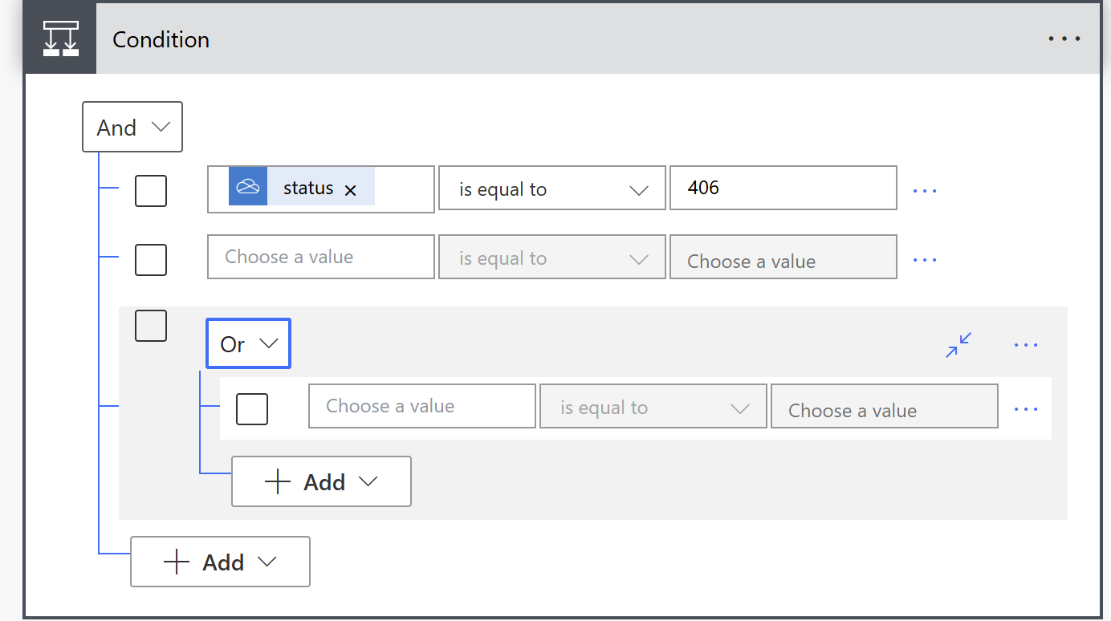

Combinaisons Logiques
Pour éviter l'enfer des conditions imbriquées, combinez vos vérifications dans une seule expression.
•
and(A, B) : Les deux conditions doivent être vraies.
•
or(A, B) : Au moins une condition doit être vraie.
•
not(A) : Inverse le résultat.
Exemple complexe : @and(equals(status, 'New'), not(empty(email)))

Slide 26
Power Automate Niveau Intermédiaire
Module 4 : Gestion des erreurs et performances

Slide 27



Au Programme du Module 4
Robustesse
Performance
•
Utilisation de "Configure run after" pour gérer les échecs.
•
Optimisation des temps d'exécution (concurrence).
•
Implémentation de notifications intelligentes.
•
Bonnes pratiques de filtrage (OData).
•
Éviter les erreurs courantes (Timeouts, Throttling).
•
Stratégies de logs personnalisés.

Slide 28


Le Mécanisme "Run After"
Le Concept
Les 4 États
Par défaut, une action ne s'exécute que si la précédente a réussi (Success).
Is successful : Comportement standard.
Has failed : S'exécute si l'action précédente plante.
Power Automate permet de modifier ce comportement pour créer des chemins de "secours" en cas d'erreur.
Is skipped : Si l'action précédente a été sautée (condition non remplie).
Has timed out : Si l'action précédente a pris trop de temps.

Slide 29
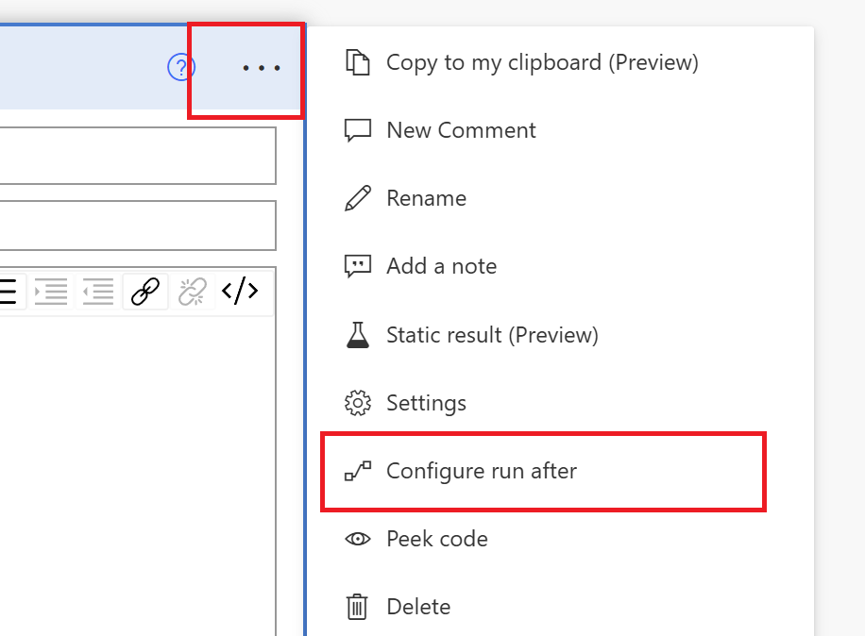


Mise en Pratique : Le Pattern "Try-Catch"
Pour capturer proprement les erreurs, utilisez des blocs Scope (Portée) :
•
Scope "Try" : Contient vos actions principales.
•
Scope "Catch" : Configuré pour s'exécuter uniquement si le Scope "Try" a échoué ("Has failed").
Astuce
Cela permet au flux de continuer à s'exécuter même après une erreur critique, et d'envoyer une alerte propre plutôt que de simplement "planter".

Slide 30





Notifications Intelligentes
Lien Direct
Contexte
Ciblage
N'envoyez pas juste "Erreur". Incluez un lien direct vers l'exécution du flux pour un débogage rapide :
Ajoutez les données d'entrée qui ont causé l'erreur (ex: ID de la facture, Email de l'utilisateur).
Envoyez l'erreur à l'équipe IT, mais envoyez une notification "amicale" à l'utilisateur final pour le rassurer.
workflow()['run']['name']

Slide 31
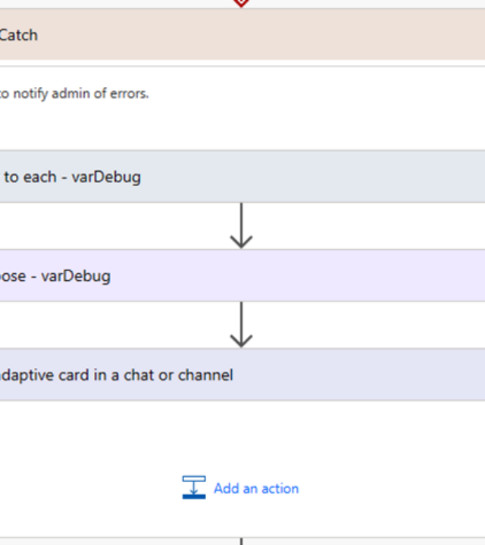
Au-delà du Courriel : Adaptive Cards
Pour les notifications d'erreurs critiques, les courriels peuvent se perdre.
Utilisez des Adaptive Cards dans Microsoft Teams :
•
Visibilité immédiate avec des couleurs d'alerte (Rouge/Orange).
•
Boutons d'action directs (ex: "Relancer", "Voir le détail").
•
Formatage riche pour structurer les détails techniques.

Slide 32

Stratégie de Logs Personnalisés
L'historique de Power Automate ne dure que 28 jours. Pour une traçabilité à long terme, vous devez externaliser les logs.
•
SharePoint List : Simple, gratuit, facile à consulter. Idéal pour les volumes faibles/moyens.
•
Excel Online : À éviter pour les logs (problèmes de verrouillage de fichier).
•
Application Insights (Azure) : La solution pro pour les hauts volumes et l'analyse avancée.

Slide 33


Structure d'un Log Efficace
Colonnes Essentielles
Implémentation
•
Nom du Flux : Pour filtrer facilement.
Créez une action "Child Flow" (Flux enfant) dédiée uniquement au logging.
•
Run ID / URL : Pour retrouver l'exécution technique.
Appelez ce flux enfant à la fin de chaque processus (dans le bloc "Finally") pour centraliser la gestion des logs.
•
Statut : Succès / Échec / Avertissement.
•
Message d'erreur : Le code d'erreur brut.

Slide 34

Accélérer les Boucles : Concurrence
Par défaut, une boucle "Apply to each" traite les éléments un par un (séquentiel).
L'optimisation reine :
•
Activez le Contrôle de concurrence dans les paramètres de la boucle.
•
Augmentez le degré de parallélisme (jusqu'à 50).
•
Attention : Ne pas utiliser si l'ordre des éléments est important ou si vous modifiez une variable globale dans la boucle.

Slide 35
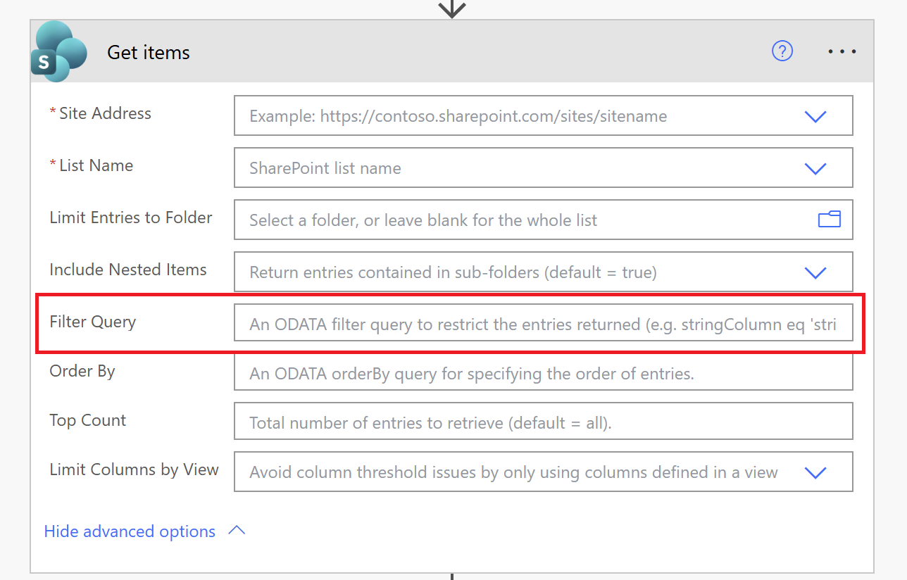
Optimisation : Filtrer à la Source
L'erreur de débutant : Récupérer TOUS les éléments (Get Items) puis utiliser une condition (If) pour filtrer.
La bonne pratique (OData) :
•
Utilisez le champ Filter Query directement dans l'action "Get Items".
•
Exemple : Status eq 'Pending'
•
Gain : Réduit le temps d'exécution, la consommation d'API, et évite les boucles inutiles sur des milliers d'éléments.

Slide 36





Éviter les Erreurs Courantes
Timeouts (Délais)
Pagination
Throttling
Les flux ont une limite de 30 jours, mais les actions HTTP expirent souvent après 2 minutes. Gérez les retries (politiques de réessai) pour les APIs instables.
Par défaut, "Get Items" ne retourne que 100 ou 5000 éléments. Activez la Pagination dans les paramètres pour récupérer plus de données.
Trop de boucles parallèles peuvent saturer l'API de destination (ex: SharePoint 429 Error). Trouvez l'équilibre dans la concurrence.

Slide 37
Power Automate Niveau Intermédiaire
Module 5 : Connecteurs avancés et intégration

Slide 38


Au Programme du Module 5
Intégrations Puissantes
Premium & IA
•
Intégration transparente avec Power Apps.
•
Le connecteur HTTP : Appeler n'importe quelle API (GET/POST).
•
Déclenchement et envoi de données entre l'application et le flux.
•
Introduction à l'AI Builder : Ajouter de l'intelligence artificielle à vos flux.

Slide 39


Power Apps & Power Automate
Le connecteur Power Apps permet à votre application d'exécuter une logique métier complexe en arrière-plan.
•
Déclencheur : Utilisez "PowerApps (V2)" pour plus de flexibilité.
•
Paramètres : Passez des données de l'app au flux (ex: ID utilisateur, sélection).
•
Réponse : Le flux peut renvoyer un résultat à l'application (ex: "Succès", "ID créé").
Astuce
Créez le flux directement depuis Power Apps Studio pour lier automatiquement les connexions.

Slide 40
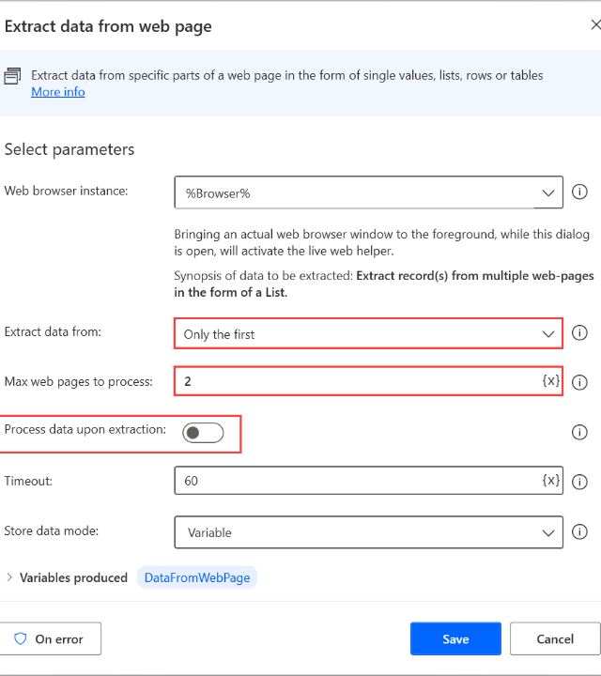
Le Connecteur HTTP
Il n'existe pas de connecteur pour votre service ? Pas de problème.
Le connecteur HTTP (Premium) est le "couteau suisse" qui permet de dialoguer avec n'importe quelle API moderne.
•
Remplace le besoin de développer un Connecteur Personnalisé pour des tâches simples.
•
Nécessite une licence "Per User" ou "Per Flow".
•
Gère l'authentification standard (Basic, API Key, OAuth).

Slide 41





Concepts Clés : API & Méthodes
GET (Lire)
POST (Créer)
Headers & Auth
Récupère des données depuis un service externe.
Envoie des données pour créer un élément ou déclencher une action.
Les clés de sécurité. Ne mettez jamais vos mots de passe en clair; utilisez des variables sécurisées ou Azure Key Vault.
Ex: Obtenir la météo, lire le taux de change du jour.
Ex: Poster un message sur Slack, créer un ticket Jira.

Slide 42



Introduction à AI Builder
L'IA pour tous
Modèles Disponibles
AI Builder démocratise l'intelligence artificielle en l'intégrant directement dans la Power Platform, sans nécessiter de code complexe ni de data scientist.
•
Traitement de formulaires : Extraction de données (PDF, Images).
•
Classification de texte : Analyser le sentiment ou la catégorie d'un courriel.
•
Détection d'objets : Compter des produits sur une photo.
•
Prédiction : Estimer des résultats futurs basés sur l'historique.

Slide 43
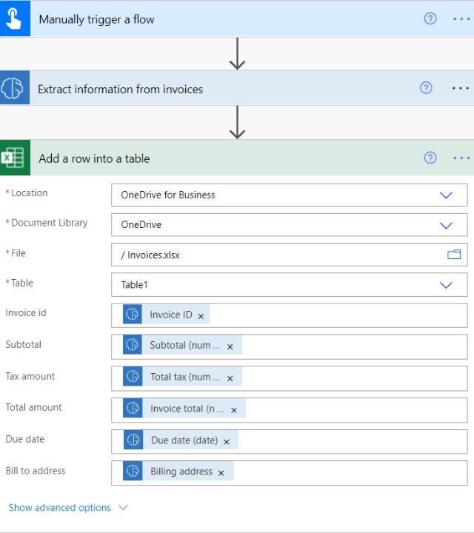
Étude de Cas : Traitement de Factures
L'automatisation la plus populaire avec AI Builder.
Le Scénario :
1.
Un fournisseur envoie une facture par courriel (PDF).
2.
Le flux se déclenche et envoie le PDF au modèle AI Builder.
3.
L'IA extrait le Numéro de facture, la Date, et le Montant Total.
4.
Le flux crée automatiquement une ligne dans Excel ou SharePoint pour approbation.

